Slide 1
西安工业大学研究生论文答辩
基于SDN网络的视频流媒体
传输性能研究
学 号：1604210260
姓 名：才新
专 业：模式识别与智能系统
导 师：李静(教授)
2019.4.28

Slide 2


目录
1
绪论
2
技术分析
3
QoS 控制策略设计与实现
4
实验仿真与结果分析
5
结论
6

Slide 3
1 绪论
1.1 课题研究的目的及意义
本课题基于SDN对视频流媒体的传输性能进行研究，旨在通过将遗传算法应用到SDN网络以及将HTB队列规则应用到底层转发设备上，提高视频流媒体的传输性能。
传统
网络
尽力而为转发
分布式控制
复杂不灵活
流媒体业务
控制与转发分离
集中控制
应用可编程
SDN
高QoS需求

Slide 4
1 绪论
1.2 国内外研究现状
国外研究现状
国内研究现状
2006 SDN诞生于斯坦福大学
2012 谷歌利用SDN对其B4网络进行改进
2015年 联通与华为部署了T-SDN
微软在其数据中心部署了software-driven WAN
思科、IBM等厂商也在研制自己的SDN交换机。
2013 华为发布了其首款支持SDN的交换机
2012 国家“863”项目—未来体系网络创新环境FINE
2017年 移动表示移动未来网络将在架构和网元两个层面进行重构

Slide 5
1 绪论
1.2 国内外研究现状
2010年
2013年
2013年
2015年
2017年
Civanlar 等研究了通过 OpenFlow 网络进行视频流传输的QoS路由 | Egilmez 等人设计了一种基于OpenFlow 的控制器 OpenQoS，用于视频流的QoS 保障。 | 黄涛、张俪等人提出一种针对流媒体的基于OpenFlow的可分级视频编码（SVC）流媒体传输方案 | Owens 和 Durresi 提出一种VSDN控制器架构，用于SDN网络视频应用的 QoS 保障 | 徐李谦通过建立视频流分类模型对视频业务提供不同的 QoS保障，满足 SDN 中多媒体视频业务的调度需求。

Slide 6
1 绪论
1.3 主要研究内容
根据不同业务的QoS需求，区分业务流的优先级
针对不同业务，设定不同的传输策略
需求分析
控制层QoS路由策略设计
数据层使用队列调度设计
策略设计
功能实现
QoS控制框架的功能模块实现
搭建软件定义网络模拟实验平台
对 QoS 控制框架进行测试
实验仿真

Slide 7
2 技术分析
2.1 SDN技术分析
特点
控制与转发分离
集中控制
应用可编程
SDN网络架构图

Slide 8
2 技术分析
2.1 SDN技术分析
数据包在OpenFlow协议中的处理过程

Slide 9
2 技术分析
2.2 QoS技术分析
根据数据流的QoS需求，及当时网络的负载情况来合理的计算路由，保障QoS业务的传输需求。
控制层
将不同优先级的数据包放入端口的不同队列，进行差别调度处理，使得高优先级业务数据流拥有更好的QoS。
数据层

Slide 10
3 QoS控制策略设计与实现
3.1 QoS控制架构设计
架构设计图

Slide 11
3 QoS控制策略设计与实现
3.2 QoS路由设计
对数据流进行区分；路径的计算；下发流表以及拥塞时的动态路由
拓扑管理模块
链路性能测量模块
路由管理模块
主动对网络拓扑进行探测，获取拓扑结构；从链路性能测量模块获取链路的性能信息
周期地收集链路信息，并计算剩余带宽、链路拥塞率、时延、丢包率

Slide 12
3 QoS控制策略设计与实现
3.2.1 链路性能测量模块
常用消息字段
rx_packets：端口接收数据包个数
tx_packets：端口发送数据包个数
rx_bytes：端口接收bytes个数
tx_bytes：端口发送bytes个数
duration_sec：时间，以秒为单位
duration_nsrc：时间，以纳秒为单位
端口消息内部结构图

Slide 13
3 QoS控制策略设计与实现
3.2.1 链路性能测量模块
剩余带宽
链路拥塞率
表示链路中的可传输数据吞吐量的最大值，剩余带宽越大说明链路的传输性能越好
表示链路中以使用的带宽占总带宽的比例，链路拥塞率越大说明链路的传输性能越差
时延
丢包率
表示数据经过链路所消耗的时间，时延越小说明链路的传输性能越好
表示数据经过链路后数据丢失的比例，丢包率越小说明链路的传输性能越好

Slide 14
3 QoS控制策略设计与实现
3.2.1 链路性能测量模块
获取链路性能信息的流程
控制器上启动一个子线程，用以周期地获取转发设备上的信息
Port_Stats_Request、Flow_Stats_Request
和 Port_Desc_Stats_Request报文到所有交换机上
根据回复报文获得端口、流以及端口带宽信息
计算获得链路剩余带宽、链路拥塞率和丢包率

Slide 15
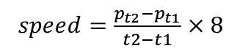
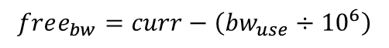
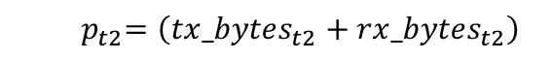
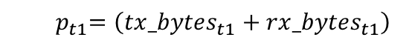
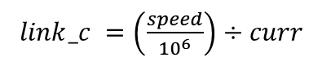
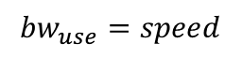
3 QoS控制策略设计与实现
（1） 剩余带宽及链路拥塞率计算
$${ p}_{t1}=\left({tx_bytes}_{t1}+{rx_bytes}_{t1}\right)$$
已用带宽：
$${bw}_{use}=speed$$
t1时刻：
$${ p}_{t2}=\left({tx_bytes}_{t2}+{rx_bytes}_{t2}\right)$$
$$free_{bw}=curr−\left(bw_{use}÷{10}^{6}\right)$$
t2时刻：
剩余带宽：
速率：
$speed=\frac{p_{t2}−p_{t1}}{t2−t1}×8$
链路拥塞率：
$link_c =\left(\frac{speed}{{10}^{6}}\right)÷curr$

Slide 16
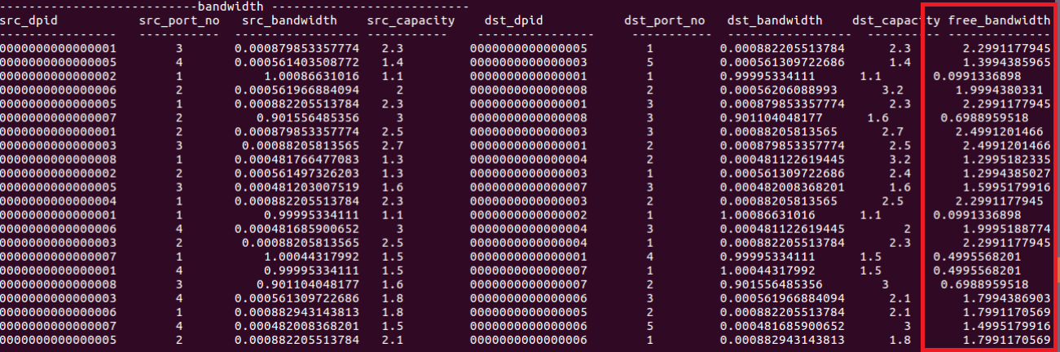
3 QoS控制策略设计与实现
（1） 剩余带宽及链路拥塞率计算
剩余带宽信息展示

Slide 17
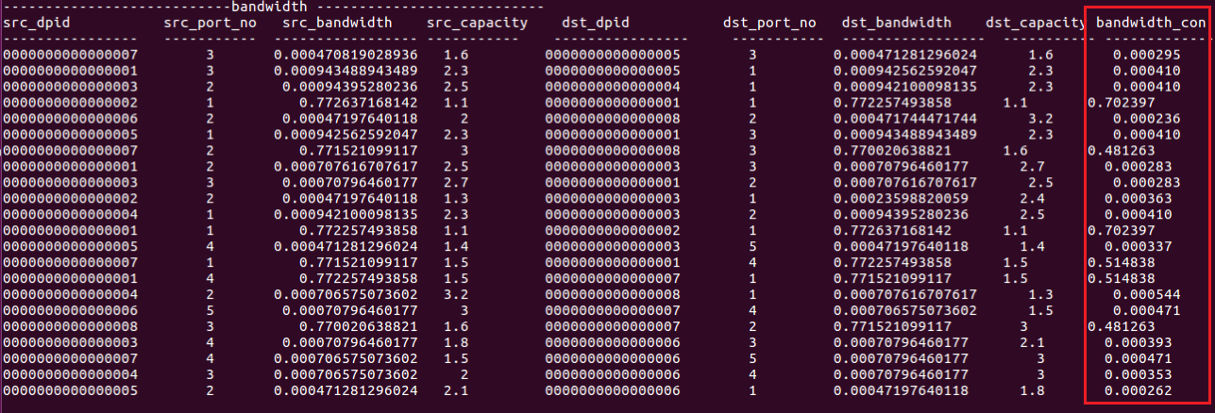
3 QoS控制策略设计与实现
（1） 剩余带宽及链路拥塞率计算
拥塞率信息展示

Slide 18
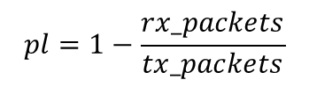
3 QoS控制策略设计与实现
（2）丢包率计算
发出报文数：
$$tx_packets={tx_packets_byflow}_{t2}−{tx_packets_byflow}_{t1}$$
接收报文数：
$$rx_packets={rx_packets}_{t2}−{rx_packets}_{t1}$$
$$pl=1−\frac{rx_packets}{tx_packets}$$
丢包率：

Slide 19
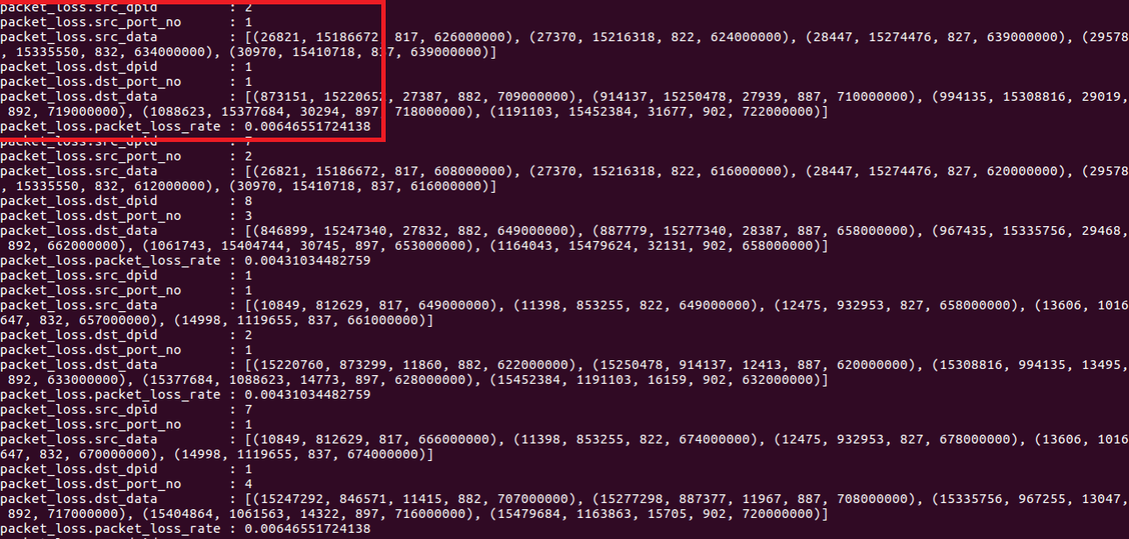
3 QoS控制策略设计与实现
（2）丢包率计算
丢包率信息展示

Slide 20
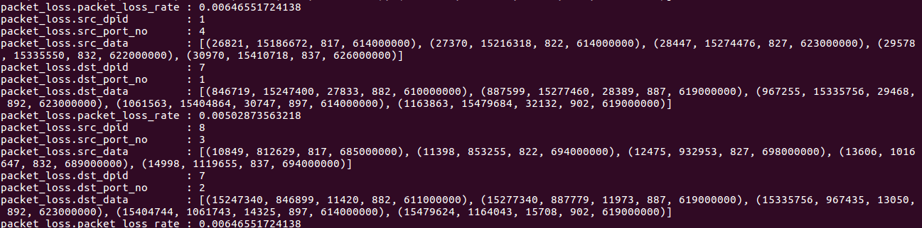
3 QoS控制策略设计与实现
（2）丢包率计算
丢包率信息展示

Slide 21
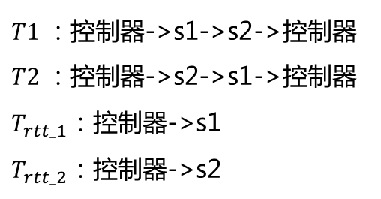
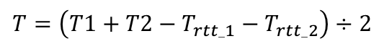
3 QoS控制策略设计与实现
（3）时延计算
时延计算公式
$$T=\left(T1+T2−T_{rtt_1}−T_{rtt_2}\right)÷2$$
$T1$：控制器->s1->s2->控制器
$T2$：控制器->s2->s1->控制器
$T_{rtt_1}$：控制器->s1
$T_{rtt_2}$：控制器->s2

Slide 22
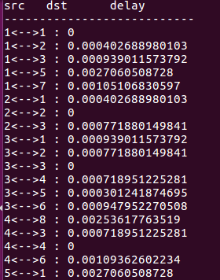
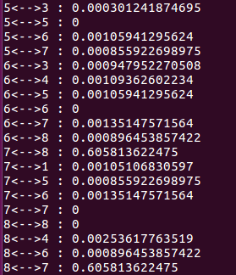
3 QoS控制策略设计与实现
（3）时延计算
时延信息展示

Slide 23
3 QoS控制策略设计与实现
3.2.2 拓扑管理模块
拓扑管理模块中的链路探测机制由控制器统一完成，利用链路层发现协议（Link Layer Discovery Protocol，LLDP）发现拓扑。
拓扑发现模块
拓扑发现模块实现

Slide 24
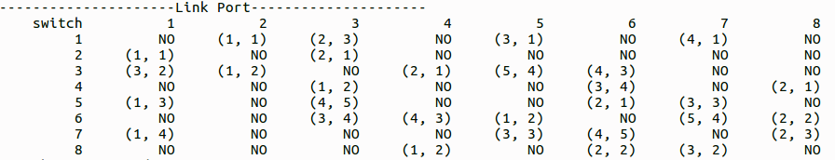
3 QoS控制策略设计与实现
3.2.2 拓扑管理模块
链路连接信息展示

Slide 25
3 QoS控制策略设计与实现
3.2.3 路由管理模块
01 数据流区分
路径计算 02
根据解析四层协议来对不同数据流进行区分进而执行不同的路由算法
针对不同类型的数据流，基于不同的算法计算传输的路径
路由管理
负责网络的路径决策 整个QoS路由控制机制的核心
03 下发流表
动态路由 04
将路径计算的结果以流表的形式下发到交换机
在视频流传输过程中出现拥堵时，及时的为其计算新的传输路径

Slide 26
3 QoS控制策略设计与实现
3.2.3 路由管理模块
数据流分类
对流的分类一般的做法是根据包头中的多个字段、源IP地址、目的IP地址、协议字段、源端口号、目的端口号等字段，来对流重新标记它的DSCP值，用这种方法能区分大多数的业务。
应用类型 | 协议举例 | QoS服务优先级 | DSCP值
在线视频、监控视频 | RTP,RTSP | Q1 | 100000（32）
关键数据业务 | NFC,SMB,RPC | Q2 | 011000（24）
事物处理，交互式数据 | SQL | Q3 | 010000（16）
数据同步，大块数据，e-mail | FTP,SMTP | Q4 | 001000（8）
应用的QoS优先级分类及其对应的DSCP值

Slide 27
3 QoS控制策略设计与实现
3.2.3 路由管理模块
方法的执行流程

Slide 28
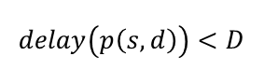
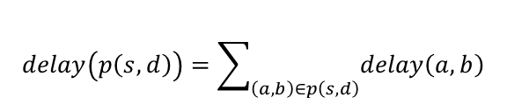
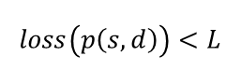
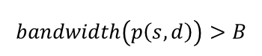
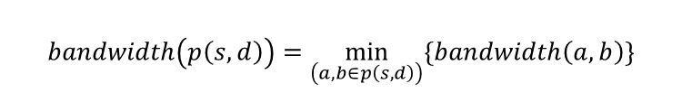
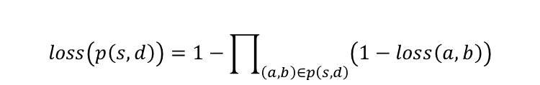

3 QoS控制策略设计与实现
3.3 基于遗传算法的多QoS约束路由算法设计与实现
数学模型
根据本文的应用场景，对遗传算法进行设计，建立了有关带宽、丢包率、时延的数学模型。其中B=0.8Mbps ，L=$20×{10}^{−3}$，D=10ms。
带宽
$$bandwidth\left(p\left(s,d\right)\right)=\min_{\left(a,b∈p\left(s,d\right)\right)}\left\{bandwidth\left(a,b\right)\right\}$$
$$bandwidth\left(p\left(s,d\right)\right)>B$$
丢包率
$$loss\left(p\left(s,d\right)\right)=1−\prod_{\left(a,b\right)∈p\left(s,d\right)}{\left(1−loss\left(a,b\right)\right)}$$
$$loss\left(p\left(s,d\right)\right)<L$$
时延
$$delay\left(p\left(s,d\right)\right)=\sum_{\left(a,b\right)∈p\left(s,d\right)}{delay\left(a,b\right)}$$
$$delay\left(p\left(s,d\right)\right)<D$$

Slide 29
3 QoS控制策略设计与实现
3.3 基于遗传算法的多QoS约束路由算法设计与实现
基于遗传算法的QoS路由流程

Slide 30
3 QoS控制策略设计与实现
3.3.1 染色体编码
QoS路由算法选择变长符号编码的方式，将一路径上的每个交换机的datapath.id按照途经的顺序排列作为一条染色体的编码。
染色体第一个位置的基因代表路由的源节点，最后一个基因代表路由的目的节点，基因的排列顺序表示路由经过的网络节点的顺序。
一种示例网络拓扑图

Slide 31
3 QoS控制策略设计与实现
3.3.2 种群初始化
种群初始化流程
创建集合用于存放生成的路径
使用路径生成算法生成随机路径
判断集合中是否包含新路径，若集合中已包含此路径则将此路径丢弃，否则将其加入至路径集合中
循环此操作直到达到预设的种群规模

Slide 32
3 QoS控制策略设计与实现
3.3.2 种群初始化
随机路径计算
设置路径的源点和终点
创建列表用于存放生成的路径
使用深度优先算法标记邻接点，直至标记至路径的终点
将构建的路径添加至列表

Slide 33
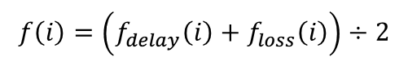
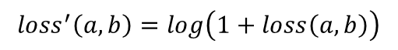
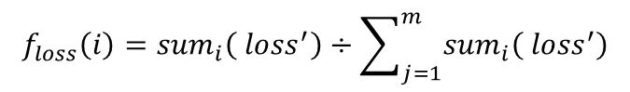
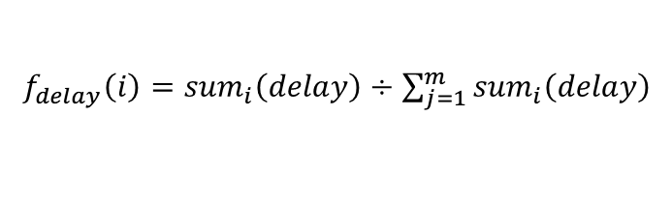
3 QoS控制策略设计与实现
3.3.3 适应度函数及适应值计算
适应度值计算流程
时延
$f_{delay}\left(i\right)={sum}_{i}\left(delay\right)÷\sum_{j=1}^{m}{{sum}_{i}\left(delay\right)}$
丢包率
$${loss}^{′}\left(a,b\right)=\log\left(1+loss\left(a,b\right)\right)$$
$$f_{loss}\left(i\right)={sum}_{i}\left( {loss}^{′}\right)÷\sum_{j=1}^{m}{{sum}_{i}\left( {loss}^{′}\right)}$$
适应度函数
$$f\left(i\right)=\left(f_{delay}\left(i\right)+f_{loss}\left(i\right)\right)÷2$$

Slide 34
3 QoS控制策略设计与实现
3.3.4 遗传算子
选择算子
“精英选择”策略，思想是，把群体在进化过程中迄今出现的最好个体(称为精英个体（elitist)）不进行配对交叉而直接复制到下一代中。
参数指标
保留率值设置为10%
选择率设置为1%
随机值是在0-1之间

Slide 35
3 QoS控制策略设计与实现
3.3.4 遗传算子
交叉算子
将种群中的两个个体随机地交换某些基因（本文指的是交换机节点），能够产生新的组合，即新的个体。
要求
双亲的染色体头尾基因相同
有相同的基因
单点交叉示意图

Slide 36
3 QoS控制策略设计与实现
3.3.4 遗传算子
变异算子
在种群中保持和引入基因多样性，扩大搜索范围，能够一定程度的防止局部最优解的出现。本文变异算子为随机置换。
变异率值设置为0.01 | 随机值是在0-1之间
变异算子实现流程

Slide 37
3 QoS控制策略设计与实现
3.3.5 终止算子
终止条件：
迭代次数
遗传算法的终止条件一般是迭代次数达到设定值
达到N值
作为QoS控制这一应用场景下，需要提高算法收敛的速度。

Slide 38
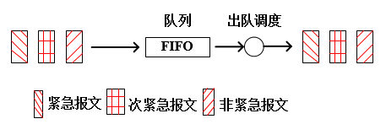
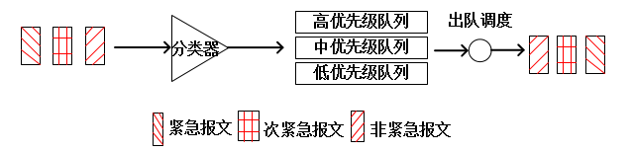
3 QoS控制策略设计与实现
3.4 QoS 队列调度策略的设计与实现
队列调度策略对比
FIFO
HTB
PRIO
队列使用最简单的调度算法，它不对报文进行分类，仅仅提供基本的存储转发功能，按报文到达转发节点端口的先后顺序让报文进入队列，在队列的出口按报文先入先出的顺序将报文出队。
HTB队列规定是树状结构，能对业务按照树状结构进行分类。按照类的优先级将数据包调度到不同的队列中，并能实现对流量的限速和整形。
PRIO虽然可以对报文进行分类，使得高优先级业务报文得到优先调度，但容易使得低优先级队列中的业务被“饿死”。
FIFO实现原理
PRIO实现原理

Slide 39
3 QoS控制策略设计与实现
3.4 QoS 队列调度策略的设计与实现
HTB队列规则
令牌桶算法：对流量进行限速和整形。
DWRR算法：对数据包进行差额加权轮询调度，将不同优先级的数据包调度到对应的队列中。
HTB队列调度策略实现流程

Slide 40
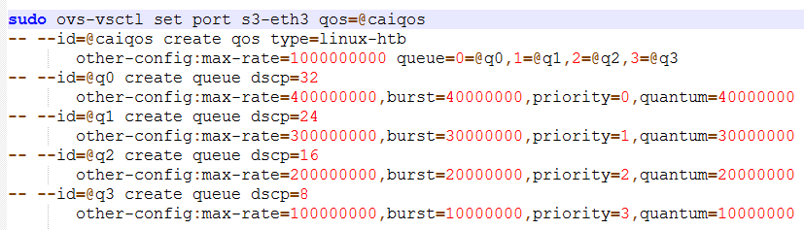
3 QoS控制策略设计与实现
3.4 QoS 队列调度策略的设计与实现
队列调度策略配置
HTB队列调度规则是通过对 OpenvSwitch 的linux-htb 队列模块进行配置来实现的。
队列配置图

Slide 41
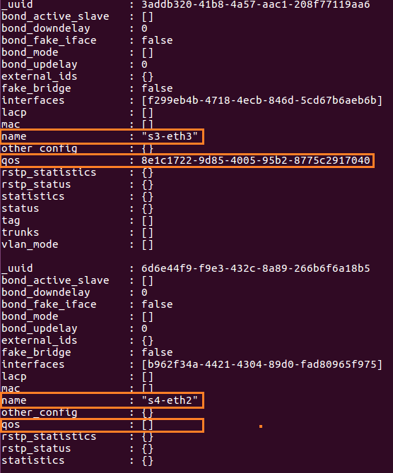
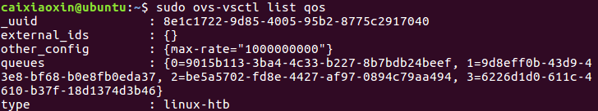
3 QoS控制策略设计与实现
3.4 QoS 队列调度策略的设计与实现
队列规则配置结果
qos列表查询图
端口列表查询图

Slide 42
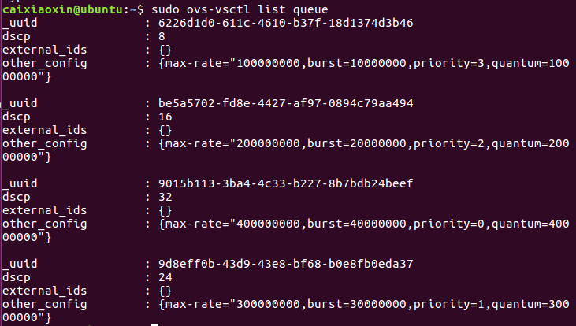
3 QoS控制策略设计与实现
3.4 QoS 队列调度策略的设计与实现
队列规则配置结果
queue 列表查询图

Slide 43
4 实验仿真与结果分析
4.1网络环境搭建
视频传输模拟平台由Ryu控制器、流媒体服务器、摄像头和Mininet软件模拟的网络拓扑组成。
链路拥塞检测
路由管理
拓扑管理
链路性能测量
控制器Ryu
南向接口（ OpenFlow）协议
VLC server
VLC player
摄像头

Slide 44
4 实验仿真与结果分析
拓扑环境构建
4.1网络环境搭建
网络拓扑结构

Slide 45
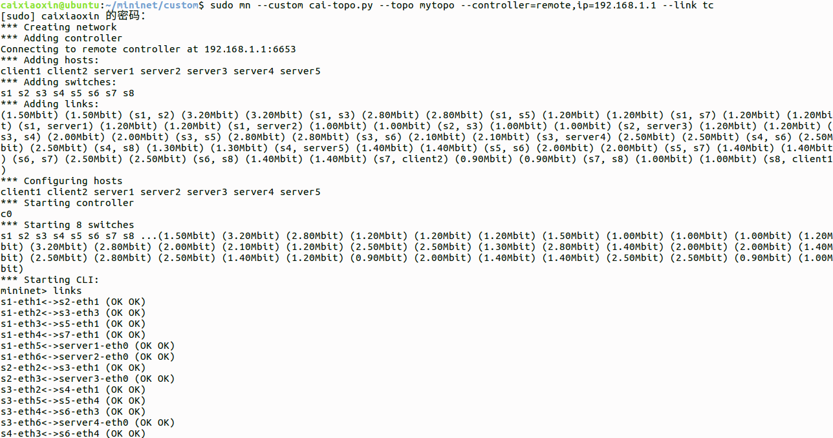
4 实验仿真与结果分析
拓扑环境构建
4.1网络环境搭建
拓扑构建脚本运行结果图

Slide 46
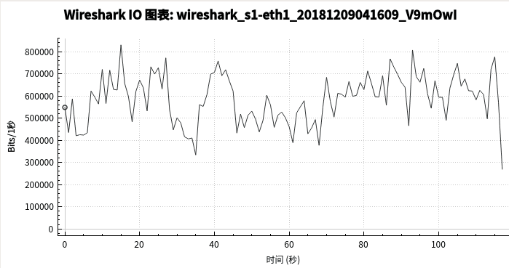
4 实验仿真与结果分析
4.1网络环境搭建
视频传输的环境搭建
在拓扑环境构建完毕后，需要使用摄像头获取实时的视频发送到Mininet虚拟的网络中。根据Wireshark抓包工具在交换机某一端口获取的视频流随时间变化的速率变化情况。
Wireshark监控的传输情况图

Slide 47
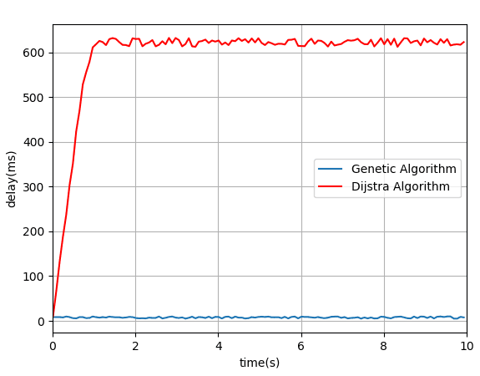
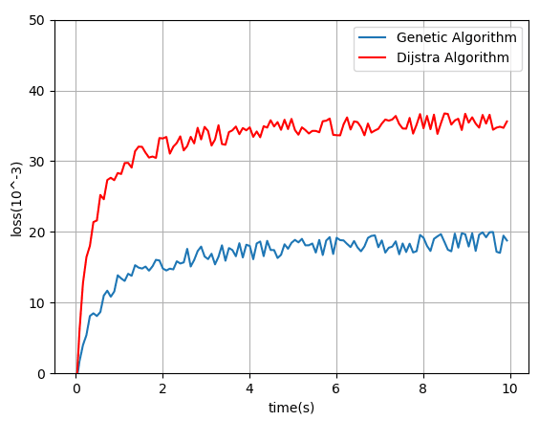
4 实验仿真与结果分析
4.2实验仿真与结果分析
4.2.1 QoS路由计算有效性分析
图1 算法选路时延对比
图2 算法选路丢包率对比
使用遗传算法所选路径的时延和丢包率小于使用Dijstra算法所选路径。
遗传算法所选路径的时延和丢包率均在设定的QoS指标范围内。

Slide 48
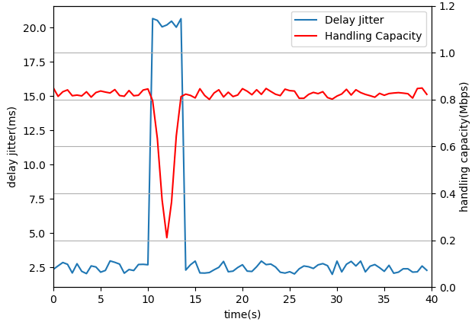
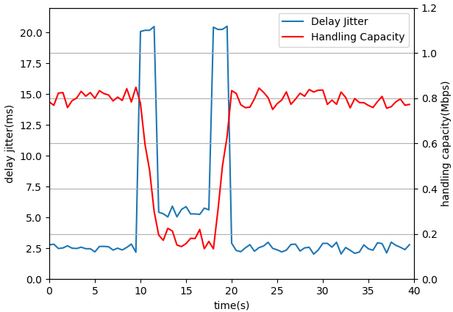
4 实验仿真与结果分析
4.2实验仿真与结果分析
4.2.2 动态路由有效性分析
使用动态路由机制
无动态路由机制
10s注入其他流致使网络拥塞时，使用动态路由机制，视频流媒体的吞吐量13s后开始向稳定状态恢复，时延抖动在4s后回落至稳定。

Slide 49
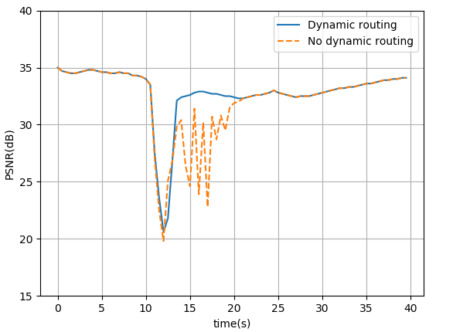
4 实验仿真与结果分析
4.2实验仿真与结果分析
4.2.2 动态路由有效性分析
PSNR对比图
网络拥塞时，使用动态路由机制，能够使视频流的传输状态在5s内恢复，而没有使用动态路由机制的视频流则需要10s才能恢复。

Slide 50
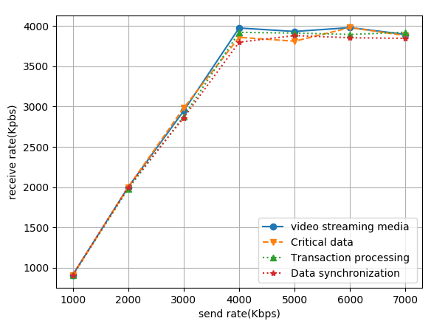
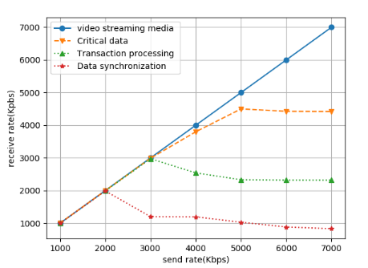
4 实验仿真与结果分析
4.2实验仿真与结果分析
4.2.3 队列调度的QoS控制性能
未使用队列调度策略
使用队列调度策略
使用队列调度控制策略能够保证链路拥堵时视频流媒体在端口最优先传输。

Slide 51
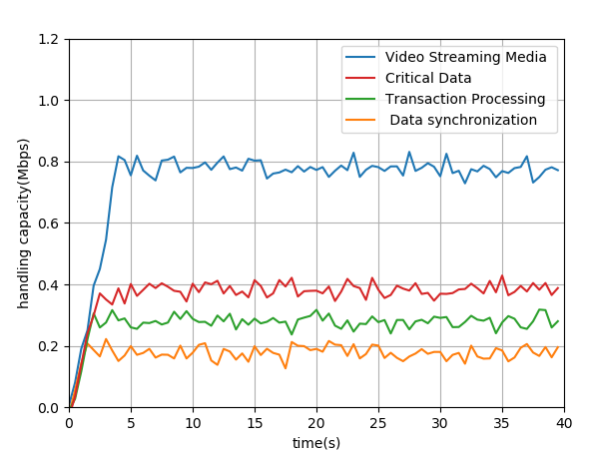
4 实验仿真与结果分析
4.2实验仿真与结果分析
4.2.4 QoS控制策略验证
三种业务流发送速率相同，传输的路径也相同，吞吐量却依次降低，这表明队列调度策略可以有效地保证不同优先级业务报文的QoS。
视频流的吞吐量与其他三种业务流的吞吐量对比可知，使用基于遗传算法的QoS路由可以为视频流选择一条性能较好的路径进行传输。

Slide 52
5 总结和展望
总结
1、控制层的QoS路由控制策略。QoS路由策略利用SDN网络的可编程性以及能够周期地获得网络链路信息的特点，将遗传算法应用于QoS路由选路，并能执行动态路由的策略，在网络拥塞时，为视频流媒体计算新的传输路径。
2、转发层的队列调度策略。队列调度策略根据HTB调度规则在转发端口处给视频流媒体分配较大带宽并给予优先转发的“权利”，在底层保证视频流媒体业务QoS；且在带宽充足的时候，不同优先级的业务可以相互借带宽，保障不同优先级业务的QoS
3、模拟了网络实验环境，实现了本文的控制策略，从算法选路的优越性、动态路由的有效性、底层调度策略的实现以及整体控制策略的有效性做出了测试。实验表明，本文提出的控制策略，能够较好地提高视频流媒体的传输性能，达到了优化视频流媒体传输性能的目的。

Slide 53
5 总结和展望
展望
1、交换机层面的队列调度策略的配置是静态的，之后需要在交换机转发端口实现动态配置队列调度规则的功能。
2、本文使用的网络拓扑结构单一，而真实的网络拓扑规模较大且结构相对复杂，如典型数据中心网络结构，因此本文所涉及视频流传输控制还需要在其他复杂网络拓扑中进行验证。
3、控制策略只在软件形式的SDN网络中进行了仿真验证，由于真实环境中的某些因素在模拟环境中不一定能体现出来，有必要在真实网络环境中进行进一步的验证和完善。

Slide 54
评阅专家提出的问题
问题1:同一时间如何用同一个交换机端口发消息？
问题2：如果有比视频对QoS需求更高的应用，应该怎么解决？
问题1：在视频流媒体中，QoS主要体现在那几个方面？其在SDN网和一般网络有和相同不同点？

Slide 55
盲审意见
1：文中主要利用遗传算法进行路由设计，如何证明其算法是现有算法中最优的？建议与其他算法进行比较。
2：在实现部分，利用640*480的摄像头搭建视频服务器，建议要验证在不同带宽下的效果比较，同时还要比较在同一带宽下不同分辨率的视频流传输效果。
3：有些位置排版不不美观，如摘要应该另起一页，另外有些图表不够清晰，如图5.1。
4：为了突出自己方案的有效性应该进行与其他流行方案的对比实验。

Slide 56
感谢各位老师
敬请提出宝贵指导意见

